Slide 1
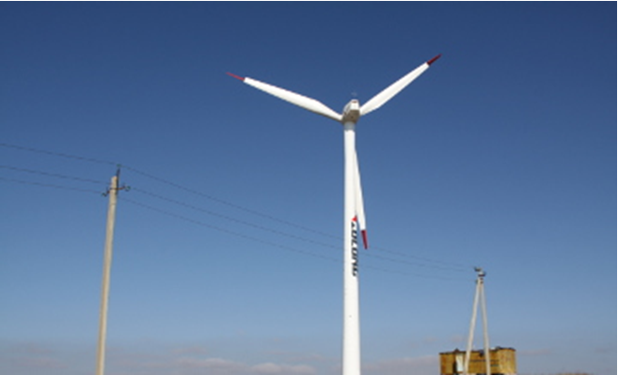
ВЭУ
Алматинская область
Шелекский коридор

Slide 2
Динамика роста мощности ВЭУ в мире
Страна | 2005 г., МВт. | 2006 г., МВт. | 2007 г., МВт. | 2008 г. МВт. | 2009 г. МВт. | 2010 г. МВт. | 2011 г. МВт. | 2012 г. МВт. | 2013 г. МВт | 2014 г. МВт
Китай | 1260 | 2405 | 6050 | 12210 | 25104 | 41800 | 62733 | 75564 | 91424 | 114763
США | 9149 | 11603 | 16818 | 25170 | 35159 | 40200 | 46919 | 60007 | 61091 | 65879
Германия | 18428 | 20622 | 22247 | 23903 | 25777 | 27214 | 29060 | 31332 | 34250 | 39165
Испания | 10028 | 11615 | 15145 | 16754 | 19149 | 20676 | 21674 | 22796 | 22959 | 22987
Индия | 4430 | 6270 | 7580 | 9645 | 10833 | 13064 | 16084 | 18421 | 20150 | 22465
Великобритания | 1353 | 1962 | 2389 | 3241 | 4051 | 5203 | 6540 | 8445 | 10531 | 12440
Италия | 1718 | 2123 | 2726 | 3736 | 4850 | 5797 | 6737 | 8144 | 8552 | 8663
Франция | 757 | 1567 | 2454 | 3404 | 4492 | 5660 | 6800 | 7196 | 8254 | 9285
Канада | 683 | 1451 | 1846 | 2369 | 3319 | 4008 | 5265 | 6200 | 7803 | 9694
Дания | 3122 | 3136 | 3125 | 3180 | 3482 | 3752 | 3871 | 4162 | 4772 | 4845
Португалия | 1022 | 1716 | 2150 | 2862 | 3535 | 3702 | 4083 | 4525 | 4724 | 4914
Швеция | 510 | 571 | 788 | 1021 | 1560 | 2163 | 2907 | 3745 | 4470 | 5425
Бразилия | 29 | 237 | 247,1 | 341 | 606 | 932 | 1509 | 2508 | 3456 | 5939
Польша | 73 | 153 | 276 | 472 | 725 | 1107 | 1616 | 2497 | 3390 | 3834
Австралия | 579 | 817 | 817,3 | 1306 | 1668 | 2020 | 2224 | 2584 | 3239 | 3806
Турция | 20,1 | 50 | 146 | 433 | 801 | 1329 | 1799 | 2312 | 2959 | 3763
Нидерланды | 1224 | 1558 | 1746 | 2225 | 2229 | 2237 | 2328 | 2391 | 2693 | 2805
Япония | 1040 | 1394 | 1538 | 1880 | 2056 | 2304 | 2501 | 2614 | 2661 | 2789
Румыния |  |  |  |  |  |  | 982 | 1905 | 2600 | 2954
Ирландия | 496 | 746 | 805 | 1002 | 1260 | 1748 | 1631 | 1738 | 2037 | 2272
Мексика |  |  |  |  |  |  |  | 1370 | 1992 | 2551
Греция | 573 | 746 | 871 | 985 | 1087 | 1208 | 1629 | 1749 | 1865 | 1980
Австрия | 819 | 965 | 982 | 995 | 995 | 1011 | 1084 | 1378 | 1684 | 2095
Бельгия | 167,4 | 194 | 287 | 384 | 563 | 911 | 1078 | 1375 | 1959 | 1959
Новая Зеландия |  |  |  |  |  |  |  | 623 | 623 | 623
Тайвань |  |  |  |  |  |  |  | 564 | 614 | 633
Болгария | 14 | 36 | 70 | 120 | 177 | 375 | 612 | 674 | 691
Южная Корея |  |  |  |  |  |  |  | 483 | 561 | 609
Египет |  |  |  |  |  |  |  | 550 | 550 | 610
Норвегия | 270 | 333 | 428 | 431 | 441 | 512 | 704 | 704 | 811 | 819
Чили |  |  |  |  |  |  |  | 205 | 335 | 836
Венгрия | 17,5 | 61 | 65 | 127 | 201 | 329 | 329 | 329 | 329 | 329
Таиланд |  |  |  |  |  |  |  | 112 | 223 | 223
Аргентина |  |  |  |  |  |  |  | 167 | 218 | 271
Чехия | 29,5 | 54 | 116 | 150 | 192 | 215 | 217 | 260 | 269 | 282
Финляндия | 82 | 86 | 110 | 140 | 146 | 197 | 199 | 288 | 447 | 627
Эстония | 33 | 32 | 58 | 78 | 142 | 149 | 184 | 269 | 280 | 302
Литва | 7 | 48 | 50 | 54 | 91 | 154 | 179 | 263 | 279 | 279
Украина | 77,3 | 86 | 89 | 90 | 94 | 87 | 151 | 302 | 371 | 498
Россия | 14 | 15,5 | 16,5 | 16,5 | 14 | 15,4

Slide 3
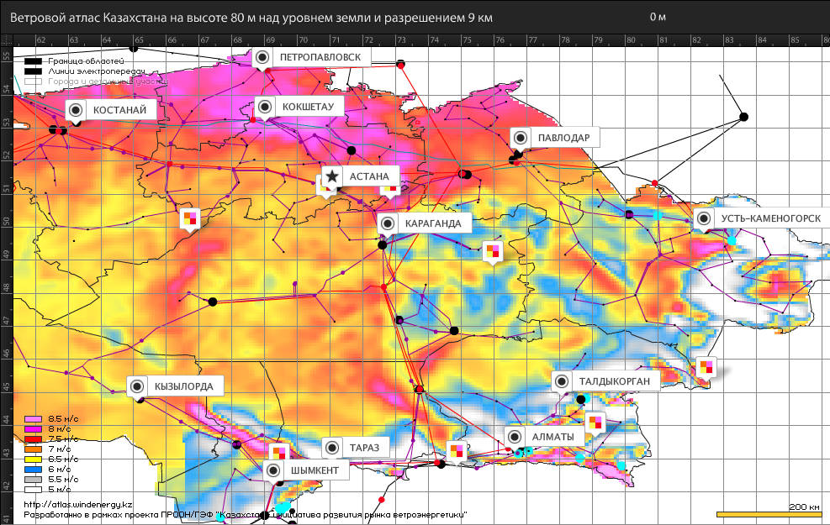

Slide 5
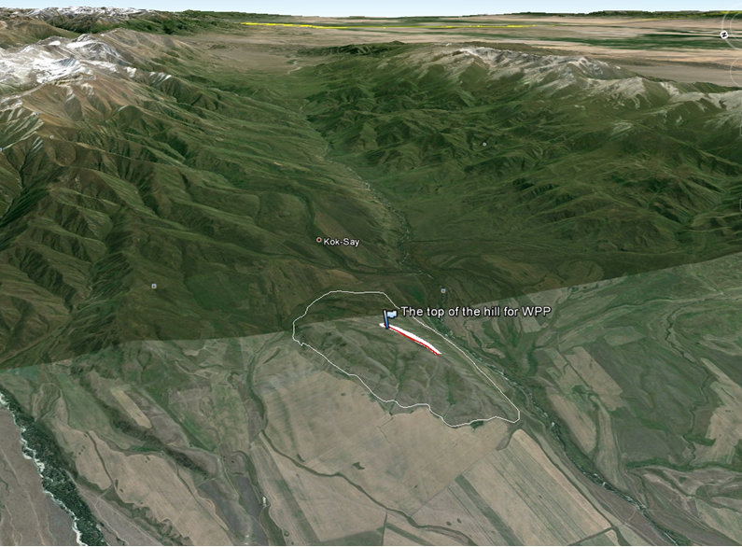
Рисунок 1

Slide 6
Площадка №2.
Площадка расположена на правом берегу р.Или, близ устья Капшагайского водохранилища, в 100 км от Алматы. Ветровая система является частью «Чиликского коридора». Площадь, на которую выдано разрешение на проведение ПИР, составляет 714 га, на плане обозначена точками ABCDF. На рисунке 2 общий вид совмещен с картой ветрового атласа РК, разработанного ПРООН. Видно, что среднегодовая скорость ветра близка к максимальной отметке (розово-сиреневый цвет) и составляет 8,49 м/с (рисунок 3). На данной площадке имеется ЛЭП- 35 кВ, раньше снабжавшая энергией насосные станции. Вблизи расположена метеостанция Карашокы. По наблюдениям скоростей ветра этой станцией и другими независимыми организациями, среднегодовые скорости ветра в различные года находятся в пределах от 6,1 до 8,5 м/с. Предварительная оценка позволяет рассчитывать на строительство ВЭС до 100 МВт.

Slide 7
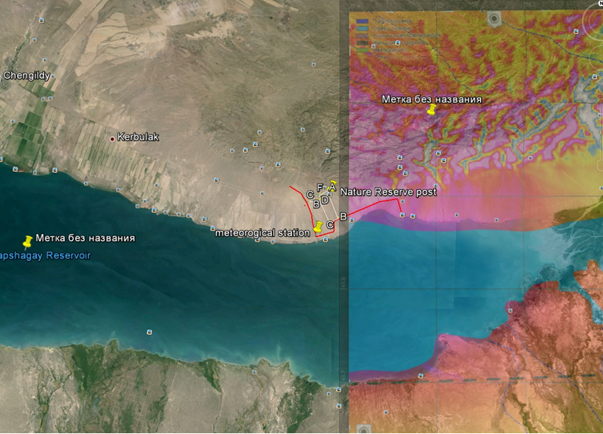
Рисунок 2.

Slide 8
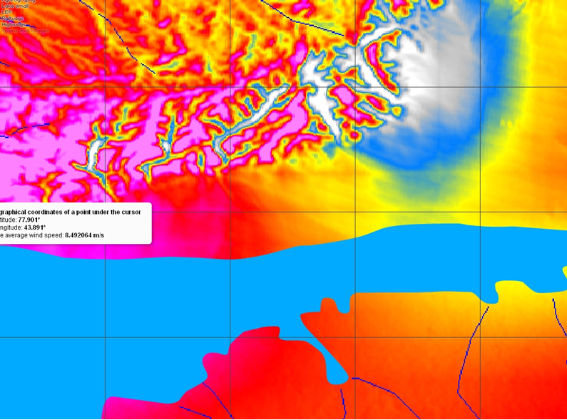
Рисунок 3. Ветровой атлас. Чиликский коридор

Slide 9
Мощности ветрогенераторов и их размеры
Параметр | 1 МВт | 2 МВт | 2,3 МВт
Высота мачты | 50 м — 60 м | 80 м | 80 м
Длина лопасти | 26 м | 37 м | 40 м
Диаметр ротора | 54 м | 76 м | 82,4 м
Вес ротора на оси | 25 т | 52 т | 52 т
Полный вес машинного отделения | 40 т | 82 т | 82,5 т
Источник: Параметры действующих ветрогенераторов. Пори, Финляндия
Скорость ветра | Себестоимость ветроэнергии (для США, 2004 год)
7,16 м/c | 4,8 цента/кВт·ч;
8,08 м/с | 3,6 цента/кВт·ч;
9,32 м/с | 2,6 цента/кВт·ч.
Стоимость 1 кВт установленной мощности ВЭУ ~$1500-1900

Slide 10
ШЕЛЕКСКИЙ КОРИДОР. СТАНЦИЯ ШК.
СТАТИСТИЧЕСКИЕ РЕЗУЛЬТАТЫ
Ветровой Атлас

Slide 11
ВЕТРОВАЯ ТУРБИНА 1000Квт
Расчетный ветровой климат

Slide 12
Выводы по площадке Карашокы
Данные по ветровой нагрузке на площадке Карашокы по различным источникам на высоте 100 м в течение года составляют от 6,7 до 8,1 м/с, что дает возможность экстраполировать результаты энергетических расчетов, полученных на площадке Шелек. Поэтому ожидаемая в пределах до 15% погрешности выработка электроэнергии может составлять приведенную в таблице ниже.
Площадка 714 га позволяет разместить ветровой парк установленной мощностью до 41 МВт, т.е. до 23 турбин мощностью 1800 КВт исходя из 30 га на турбину. Для сравнения, в Жамбылской области на участке Кордай завершается строительство ВЭС «Кордай» на 21 МВт, состоящей из 21 мачты по 1000 кВт каждая. При этом средняя скорость ветра на «Кордае» 6,06 м/с, что ниже, чем на предлагаемой к проекту площадке Карашокы.
При условии размещения ветропарка на Карашокы в количестве 23 турбин по 1800 кВт, имеются все основания рассчитывать на выработку 131 ГВтч/год.
ГОДОВАЯ ВЫРАБОТКА ЭЛЕКТРОЭНЕРГИИ ГВт x ч / год При установке турбины типа и мощности
750 КВт (NEG- Micon) | 1000КВт (Bonus) | 1800КВт (Vestas)
2.49 | 3.19 | 5.71

Slide 13
Показатель | Стоимость | Единицы измерения
Мощность и стоимость
Дата начала | 2016 | Г
Расчетный срок | 20 | Лет
Окончание проекта | 2036 | Г
Общая установленная мощность | 41 | МВт
Годовое производство энергии | 131 330 | МВтч/год
Капитальные затраты | 78 000 000 | Долларов США
Эксплуатационные расходы
Отпускная цена электроэнергии | 22,68 | Тенге/кВтч
Стоимость обслуживания и эксплуатации на 1 МВтч | 14,1 | USD
Накладные | 0
Аренда земли | 0
Налоги
Корпоративный налог | 20%
Налог на имущество | 1%
Земельный налог | 132566 | 185 USD/га, 714 га
Отсрочка по выплате | 5 | лет
Индексация цен | 5%
Окупаемость | 13 | лет
При расчетах удельная стоимость ВЭС принята 1900 долларов США/1МВт установленной мощности на турбины европейского производства “Vestas” с высотой ротора 90 м;
средняя стоимость обслуживания ВЭС по данным для Европы 14,1 USD/ МВтч. Инфляция и налоги приняты в соответствии с действующими в РК.

Slide 14
